Slide 1
第一章 静力学基础
第一节 基本概念

Slide 2
第一节 基本概念
一、力
1.力的定义
力是物体之间相互的机械作用。由于力的作用，物体的机械运动状态将发生改变，同时还引起物体产生变形。前者称为力的运动效应（或外效应）；后者称为力的变形效应（或内效应）。
在本课程中，主要讨论力对物体的变形效应。

Slide 3
2.力的三要素
力的大小、方向（包括方位和指向）和作用点，这三个因素称为力的三要素。
实际物体在相互作用时，力总是分布在一定的面积或体积范围内，是分布力。如果力作用的范围很小，可看成是作用在一个点上，该点就是力的作用点，建筑上称这种力为集中力。

Slide 4
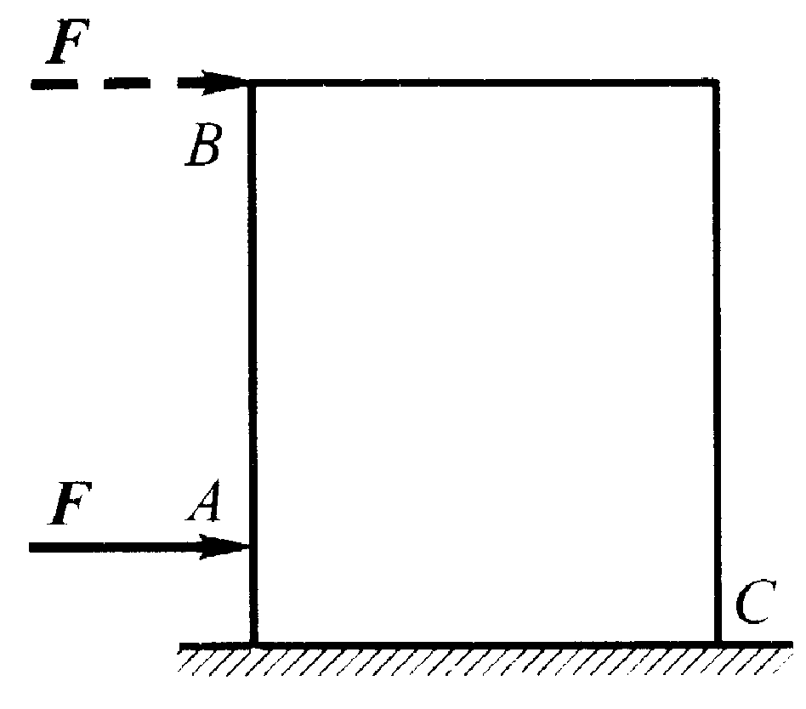
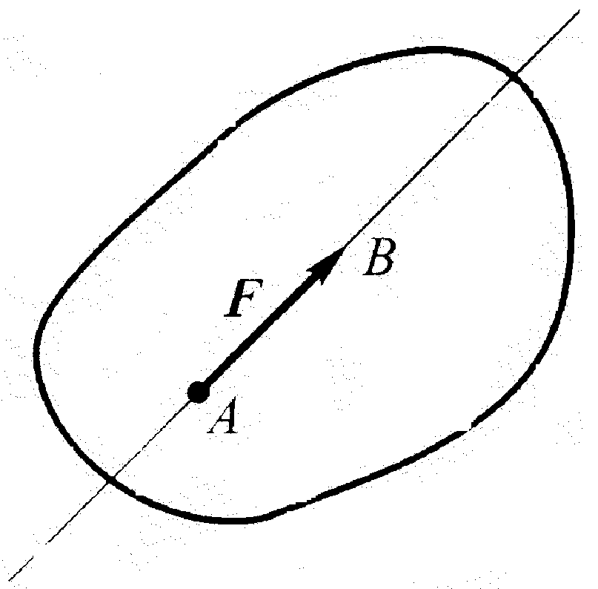
（1）力是矢量。力是一个既有大小又有方向的量，力的合成与分解需要运用矢量的运算法则，因此它是矢量（或称向量）。
（2）力的矢量表示。矢量可用一具有方向的线段来表示，如图1-2所示。用线段的长度（按一定的比例尺）表示力的大小，用线段的方位和箭头指向表示力的方向，用线段的起点或终点表示力的作用点。通过力的作用点沿力的方向的直线称为力的作用线。本教材中以黑体的字母，如、等来表示矢量，白体的字母则代表该矢量的模（大小）。
（3）力的单位。在国际单位制中，力的单位是牛顿，用字母N表示。另外，有时还用到比牛顿大的单位，千牛顿（）。
图1-1
图1-2

Slide 5
二、力系
1．力系。
作用在物体上的若干个力的总称为力系，以表示，如图1-3a。力系中各个力的作用线如果不在同一平面内，则该力系称为空间力系；如果在同一平面内，则称为平面力系。
2．等效力系。
如果作用于物体上的一个力系可用另一个力系来代替，而不改变原力系对物体作用的外效应，则这两个力系称为等效力系或互等力系，以表示, 如图1-3b。

Slide 6
（b）
（c）
图1-3

Slide 7
3．合力。
如果一个力与一个力系等效，则力称为此力系的合力，而力系中的各力则称为合力的分力，如图1-3c.
4．物体的平衡及平衡力系
所谓物体的平衡，建筑工程上一般是指物体相对于地面保持静止状态或作匀速直线运动状态。要使物体处于平衡状态，作用于物体上的力系必需满足一定的条件，这些条件称为力系的平衡条件。作用于物体上正好使之保持平衡的力系则称为平衡力系。静力学研究物体的平衡问题，实际上就是研究作用于物体上的力系的平衡条件，并利用这些条件解决具体问题。

Slide 8
三、荷载
工程中的各类建筑物，如房屋、桥梁以及水塔等，在使用过程中都要受到各种力的作用。如工业厂房，其受到的力有自重、风力、屋顶积雪重量、吊车作用力等。这些直接主动作用于建筑物上的外力称为荷载;

Slide 9
若荷载分布在整个构件内部各点上的，如重力、万有引力等，称为体分布荷载；有的荷载是分布在构件表面上的，如屋面板上雪的压力、水坝上水的压力、挡土墙上土的压力、蒸汽机活塞上汽的压力等，称为面分布荷载。如果荷载是分布在一个狭长的面积或体积上，则可以把它简化为沿长度方向的线分布荷载，例如，梁的自重就可以简化为沿其轴线分布的线荷载。这样用线分布荷载来代替实际的分布荷载，对结构的平衡并无影响，但可使计算简化。线分布荷载的大小用其集度（即荷载沿分布线的密集程度）来表示，其常用单位为N/m或kN/m。线荷载集度为常数的分布荷载称为均布荷载。

Slide 10
在计算简图上，均简化为作用于杆件轴线上的分布线荷载、集中荷载、集中力偶，并且认为这些荷载的大小、方向和作用位置是不随时间变化的，或者虽然有变化但极其缓慢，使结构不至于产生显著的运动（如吊车荷载、风荷载等），这类荷载称为静荷载。如果荷载的大小、方向或作用位置变化剧烈，能引起结构明显的运动或振动（如打桩机的冲击荷载等），这类荷载则称为动力荷载。本课程讨论的主要是静力荷载。

Slide 11
四、刚体
所谓刚体，就是指在受力情况下保持其几何形状和尺寸不变的物体，亦即受力后物体内部任意两点之间的距离保持不变的物体。显然，这只是一个理想化了的模型，实际上并不存在这样的物体。这种抽象简化的方法，虽然在研究许多问题时是必要的，而且也是许可的，但它是有条件的。值得庆幸的是，在许多情况下，物体变形都很小，将它们忽略不计，对研究结果无明显影响。实际建筑中构件的变形通常是非常微小的，在许多情况下，可以忽略不计。例如一根梁，当其受力弯曲时，由于变形微小，支点之间距离（跨度）的变化量也很小，从而在求支座约束力时可按跨度不变的情况来考虑。

Slide 12
The End

